Slide 1
Διαγωνιασμός SID 2018 “Αρχαία Ελλάδα και Διαδίκτυο” 4^{ο} ΓΥΜΝΑΣΙΟ ΗΡΑΚΛΕΙΟΥ ΚΡΗΤΗΣ
Μαθήτριες
Βασιλική Παπαδοπούλου
Δήμητρα Παναγιωτάκη
Νίκη Μαρνέλλου
Θεοδώρα Λασιθιωτάκη

Slide 2
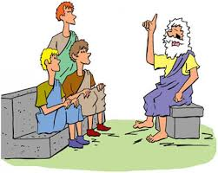
Πατέρα πως μπορείς να πάρεις μέρος στους Ολυμπιακούς Αγώνες αφού είσαι γέρος?????
Παιδιά μου θα ήθελα να σας ανακοινώσω την απόφαση μου να πάρω και εγώ μέρος στους Ολυμπιακούς αγώνες

Slide 3
Εντάξει πατέρα όπως νομίζεις…..
Παιδί μου τώρα ο Σόλων είπε ότι ακόμα και γέροι θα μπορούν να παίρνουν μέρος στους αγώνες αρκεί να έχουν καλή υγεία

Slide 4
Πως ανοίγει αυτή η βλακεία θέλω να γραφτώ για τους αγώνες . Αχιλλέα ξέρεις πως ανοίγει ο PC???? …….Άστο το βρήκα…

Slide 5
ΓΡΑΦΤΗΚΑ……

Slide 6
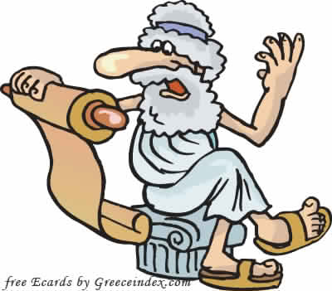
Σημερινό πρόγραμμα προπόνησης
1)100 κοιλιακούς
2)5 ώρες τρέξιμο
3)ασκήσεις στο μονόζυγο κτλ
Πως θα τα καταφέρω όλα αυτά ???? Δία βοήθησε με……

Slide 7
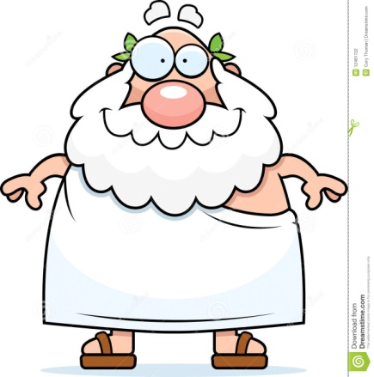
Σήμερα αρχίζουν οι ολυμπιακοί αγώνες, ελπίζω να τα καταφέρω πάμε για το πρώτο άθλημα

Slide 8
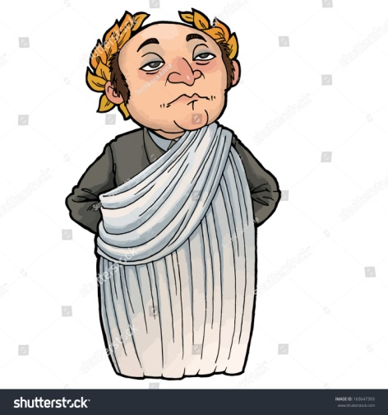
ΠΑΡΑΚΑΛΩ ΠΑΡΑΚΑΛΩ…. ΑΚΟΥΣΤΕ ΜΕ!!!!! Σε λίγα λεπτά θα αρχίσουν οι ολυμπιακοί αγώνες. Παρακαλώ να είστε όλοι στις θέσεις σας…ΕΥΧΑΡΙΣΤΩ

Slide 9
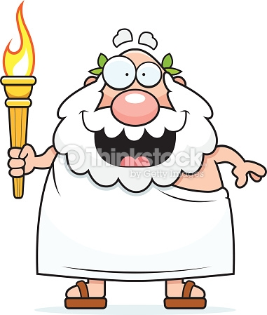
ΠΑΜΕ ΠΑΜΕ ΔΥΝΑΤΑ ΑΡΧΙΖΟΥΜΕΕΕΕΕΕΕ…..

Slide 10
ΝΑΙΙΙΙΙΙΙΙΙΙΙΙ
ΝΙΚΗΣΑΑΑΑΑΑ…

Slide 11
Τώρα θα γίνει η απονομή των στεφανιών .Παρακαλώ οι νικητές να έρθουν να πάρουν τα στεφάνια τους

Slide 12
Επιτέλους τα κατάφερα νίκησα στο άθλημα και τώρα είμαι και εγώ ολυμπιονίκης. Να στείλω το μήνυμα στους φίλους μου στο facebook!!!

